Slide 1
Нетрадиционные техники рисования с детьми дошкольного возраста
Презентацию подготовила педагог
МБУ ДО «Кесовогорская ДШИ»
Мужчинина Елена Александровна

Slide 2
В творчестве у ребенка нет правильного, нет неправильного пути , есть только свой собственный путь.
Мэри Энн . Ф . Колль

Slide 3
Все дети любят рисовать . Наряду с речью, рисунок становится тем языком, который ребенок осваивает и самостоятельно создает. Именно создает! Ведь главное условие творчества- свобода.
«Живописец, бессмысленно срисовывающий, руководствуясь практикой и суждением глаза, подобен зеркалу, которое отражает все противопоставленные ему предметы, не обладая знанием их»,- писал Леонардо да Винчи.
Что следует из этого? Прежде всего что цель художественных занятий с детьми не должна сводиться к максимально ускоренному обучению рисованию . Ребенок может очень быстро и успешно овладевать техническими умениями и навыками, однако свое отношение к миру у него останется неразвитым.
Практически до семи лет маленького художника привлекает сам процесс изображения, он относится к рисунку как к увлекательной игре. Ребенку не нужна эта «красота», но ему чрезвычайно необходима оценка значимого взрослого. В этот период одобрение, безразличие или пренебрежение может иметь решающее значение для его дальнейшего развития.
Опыт работы с детьми позволяет отметить, что именно нетрадиционные техники рисования помогают ребенку раскрыться, понять себя, обрести уверенность в возможности реализации любого замысла, в том, что его точка зрения, его самобытность имеют право на существование.
Существует много техник нетрадиционного рисования, их необычность состоит в том, что они позволяют детям быстро достичь желаемого результата.
С детьми дошкольного возраста можно использовать:
-рисунки из ладошки;
-рисование воздушным шариком;
-рисование ватными палочками, губкой;
-рисование нитками «Ниткография»;
-рисование свечой и акварелью;
-пластилинография;
-монотипия;
-отпечатка листьев;
-рисование по соли;
-кляксография .

Slide 4
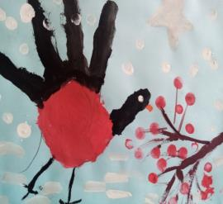
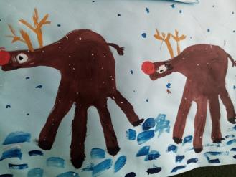
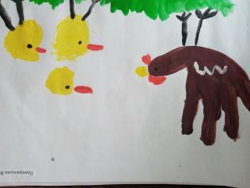
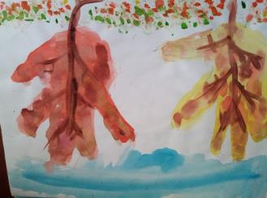
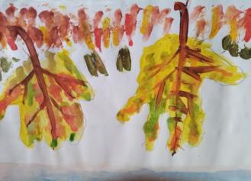
Рисование ладошками.
Способ получения изображения: Растопырив пальчики, ребенок прикладывает ладошку к листу бумаги и обводит простым карандашом. Используя различные линии, ребенок дорисовывает необходимый рисунок. Затем раскрашивает красками.

Slide 5
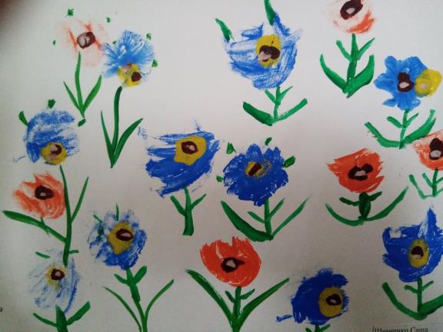
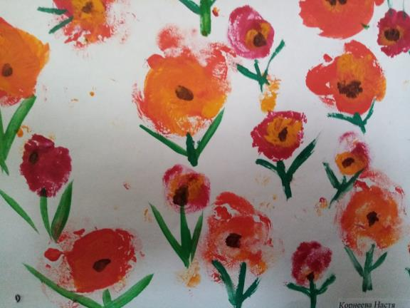
Рисование воздушными шариками. Способ получения изображения: Наносим краску на кончик шарика и примакиваем по поверхности листа, затем меняем цвет краски и повторно наносим на эти же пятна , затем рисуем серединку цветка. Далее зеленым цветом рисуем стебельки и листики.

Slide 6
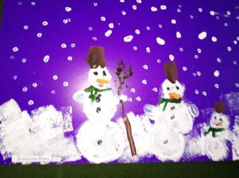
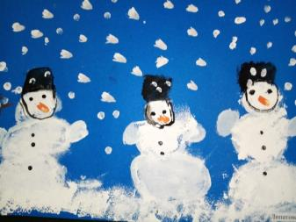
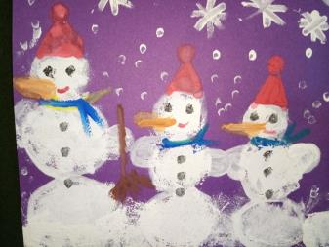
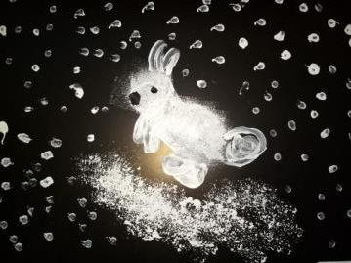
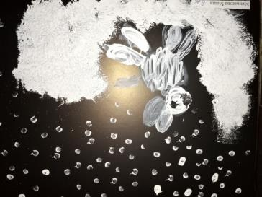
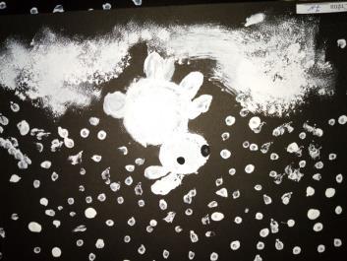
Рисование ватными палочками, губкой . Способ получения изображения: Ватные палочки опускаем в гуашь и наносим точки по поверхности листа (снег ,осенние листья, мимоза ,цветы и др) . На губку наносим гуашь и примакивающими движениями наносим на бумагу.

Slide 7
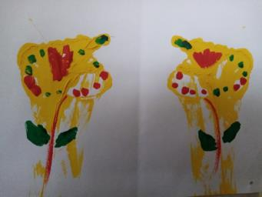
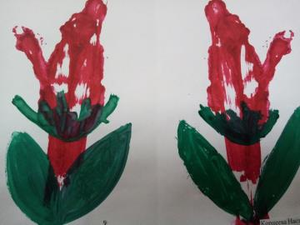
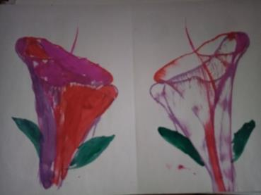
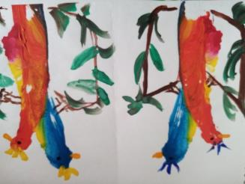
Рисование нитками «Ниткография». Способ получения изображения: Нитки разной длины обмакиваются в гуашь, затем зигзагообразно выкладываются на листе бумаги, оставляя конец нити внизу листа. Чистым листом накрывает листок с ниткой, прижимаем и аккуратно вытаскиваем нить. Затем убираем верхний лист и получаем изображение , далее дорисовываем, так как позволяет фантазия.

Slide 8
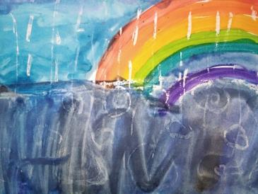
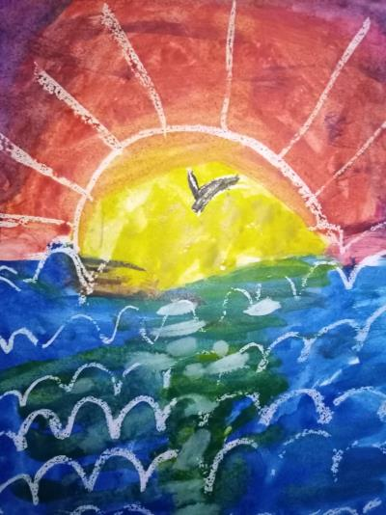
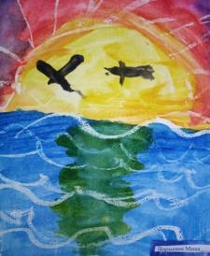
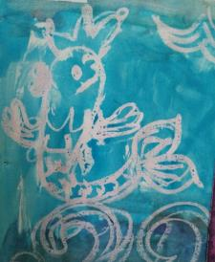
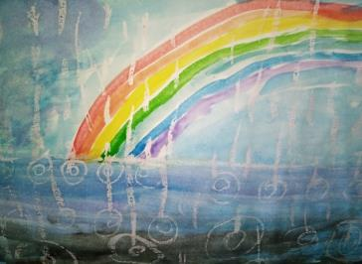
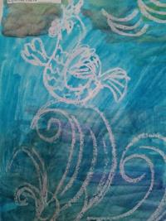
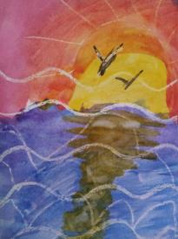
Рисование свечой (восковыми мелками) и акварельными красками.
Способ получения изображения: Ребенок рисует свечой на белой бумаге. Затем закрашивает лист акварелью в один или несколько цветов.

Slide 9
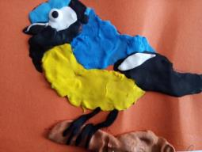
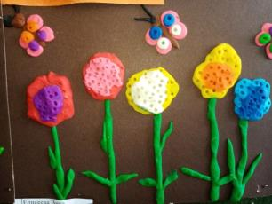
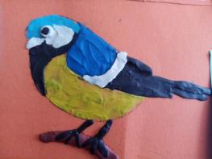
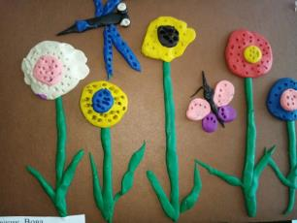
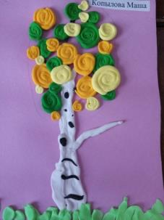
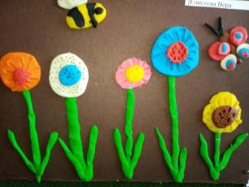
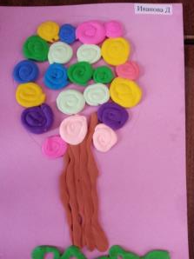
Пластилинография Способ получения изображения: на лист бумаги наносится изображение простым карандашом или берем готовый шаблон, далее ребенок наносит на рисунок пластилин, разравнивая его по поверхности.

Slide 10
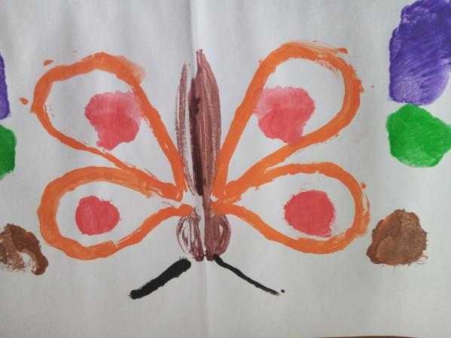
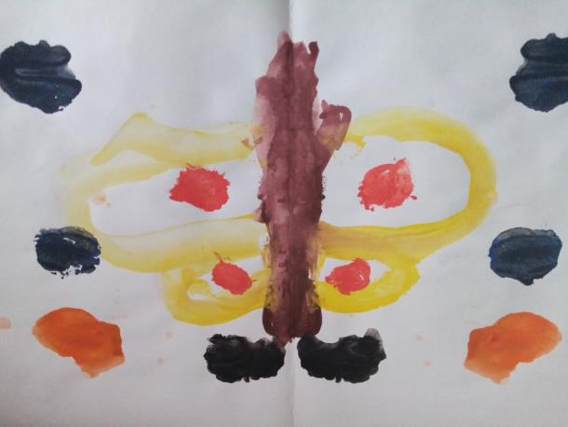
Монотипия.
Способ получения изображения : ребенок складывает лист пополам. На одной половине листа рисует половину предмета (Предмет должен быть симметричный). Затем второй половиной листка накрываем рисунок и получаем отпечаток нарисованного предмета , затем прорисовываем детали.

Slide 11
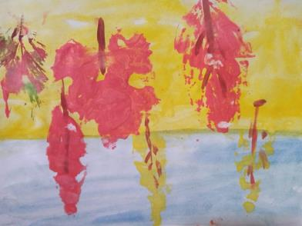
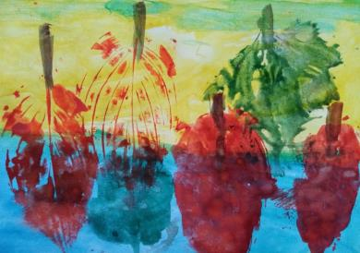
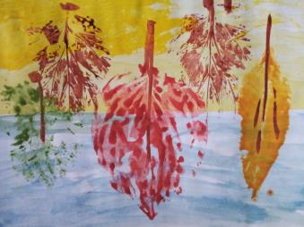
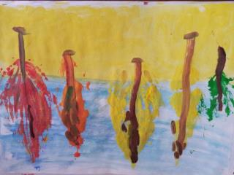
Отпечатки листьев. Способ получения изображения : на подготовленные листочки с любых растений наносим краску, затем листочек переворачиваем и прижимаем к поверхности листа, на котором выполняем работу, после этого аккуратно снимаем лист и получаем отпечаток в виде дерева ,куста и др.

Slide 12
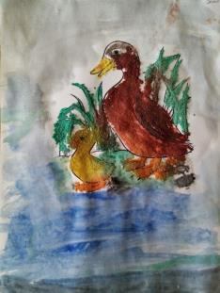
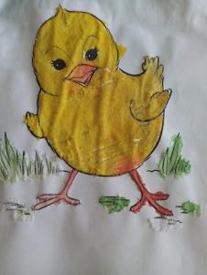
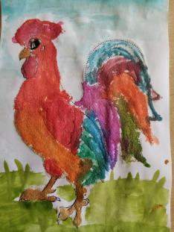
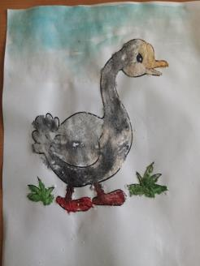
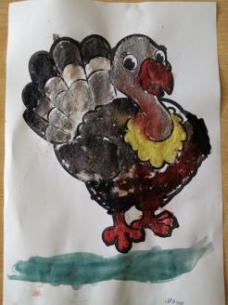
Рисование по соли. Способ получения изображения: на шаблон рисунка наносим клей ПВА и посыпаем мелкой солью, прижимаем и даем рисунку высохнуть. Затем рисуем рисунок в цвете только акварельными красками. Воды на кисточке должно быть достаточно для того ,чтобы она растекалась по поверхности рисунка.

Slide 13
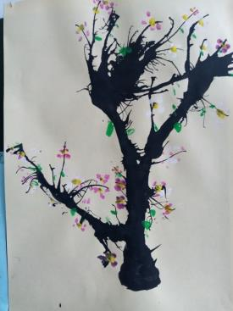
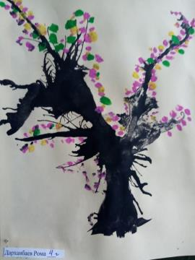
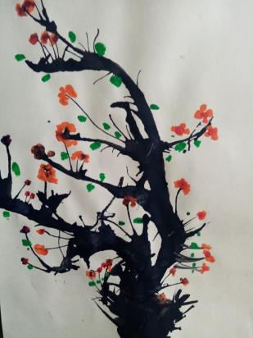
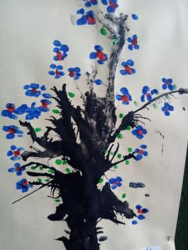
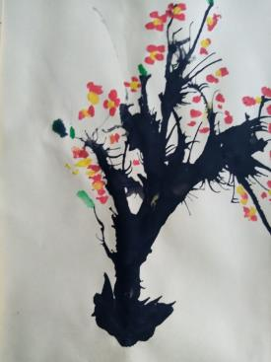
Кляксография. Способ получения изображения: на лист бумаги наливаем тушь или жидкую краску, затем трубочкой дуем на пятно и придаем ему форму дерева, куста , кактуса и т.д. Далее ватными палочками оживляем рисунок цветами, листьями и пр.

Slide 14
Список используемой литературы :
Дубровская Н.В. Рисунки из ладошки. СПб.: ДЕТСТВО-ПРЕСС,2004.
Косминская В.Б. Теория и методтка изобразительной деятельности в детском саду. М.,1997.
Никитина А.В. Рисование веревочкой. СПб.: КАРО,2006.
Никитина А.В. Нетрадиционные техники рисования в детском саду.СПб.: КАРО,2023.
Рисование с детьми дошкольного возраста: Нетрадиционные техники, сценарии занятий,планирование /Под.ред. Р.Г.Казаковой.М.: Сфера,2004г.
Шаляпина И.А. Нетрадиционное рисование с дошкольниками .ООО «ТЦ Сфера», оформление, 2016г.

